Slide 1
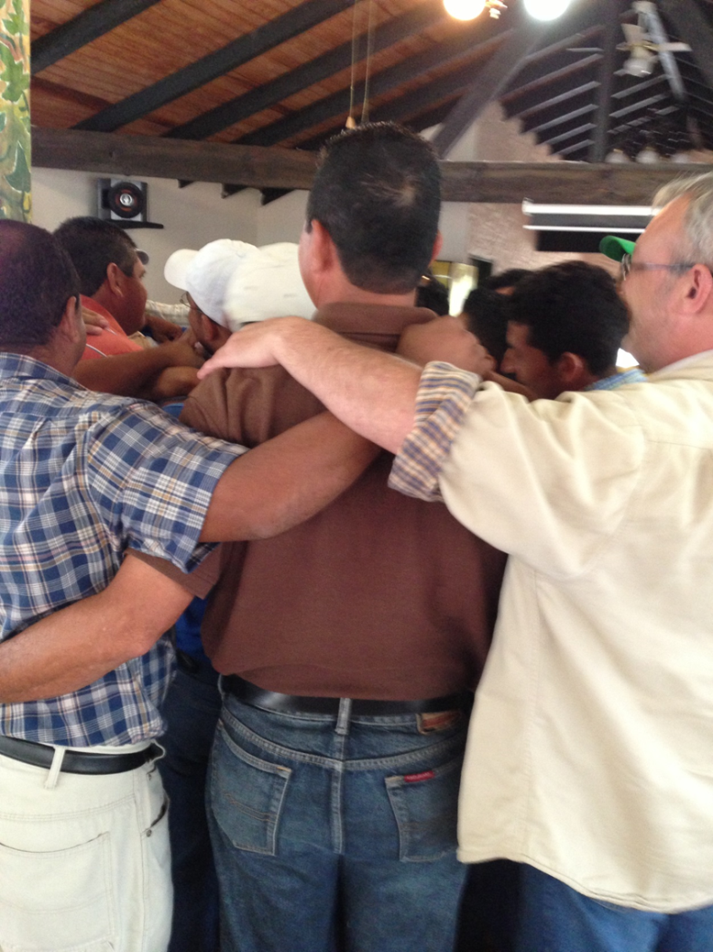
Experiencia Costa Rica – Instituto Wem, Grupos de terapia psicológica y línea telefónica para hombres en el contexto de COVID-19
Álvaro Campos Guadamuz

Slide 3
WEM ha construido un sistema de atención para hombres adultos y adolescentes, que tiene como propósitos básicos:
La revisión crítica de la masculinidad instituída en los hombres
La construcción de masculinidades igualitarias y antipatriarcales en el ámbito personal, familiar, laboral, comunitario y social.
La prevención de la violencia hacia las mujeres y en general.
La promoción del cuido y la corresponsabilidad.

Slide 4
Componentes del sistema de atención
1. Línea de Apoyo para Hombres (intervención en crisis a través del teléfono)
2. Grupos de crecimiento personal para hombres
3. Formación de promotores comunitarios y redes
4. Comunicación (videos, infogramas, etc.)
5. Talleres vivenciales re-educativos con temas prácticos (celos, enojo, sexualidad, paternidad, duelo, separación, comunicación)
6. incidencia política (Política de Masculinidades)

Slide 5
El trabajo de masculinidad requiere acciones vinculadas
Investigación
Procesos re/educativos
Incidencia política
Revisión de la subjetividad y la parte personal
Comunicación y movilización social
Trabajo comunitario

Slide 6
Dos escenarios fundamentales del trabajo con hombres
I. El trabajo con hombres
Construcción de un movimiento social de hombres (talleres, grupos, campañas): “trabajo de hormiga”, trabajo con la “intimidad”)
II. Las políticas publicas y la incidencia política
Leyes, programas gubernamentales

Slide 7
Grupos de crecimiento
Los grupos de crecimiento personal para hombres son un espacio para que los hombres, en un ambiente entre hombres, hablen de su vida personal, de su malestar, del mundo de la intimidad emocional y se “revisen”.
En un clima de empatía, respeto y reflexión simbolizan lo que siempre han callado, a través de la palabra y/o a través de la representación.
A partir de sus experiencias, deconstruyen la masculinidad hegemónica, construyen masculinidades positivas y previenen violencia.
Es un proceso conducido funcionarios del Instituto y por promotores hombres de grupo.

Slide 8
Grupos de crecimiento
45 sesiones de terapia grupal en el grupo de crecimiento
Revisión de experiencias de vida, emociones, significados.
Entrenamiento en habilidades en la escuela para hombres
(Al menos 16 sesiones más)
Manejo del enojo, de los celos, de la separación
Habilidades comunicativas

Slide 9
Bases metodológicas y técnicas del modelo
Metodología de la educación popular comunitaria (Freire)
Integración creativa de diversos modelos psicoterapéuticos (psicodinámica, humanista y cognitiva)
Integración del enfoque corporal

Slide 10
Causas de malestar masculino según Línea de apoyo para hombres WEM
Factores estructurales
Factores personales o familiares
Desempleo
Pobreza
Falta de oportunidades
Endeudamiento
No poder cumplir con las demandas de proveedor
Conflictos de pareja
Separación
Miedo al abandono de la pareja o sentir que ya no lo quieren
No poder ver a los hijos e hijas
Medidas cautelares

Slide 11
Ojo, considerar esto…
Evitar la victimización masculina y la justificación de su violencia o machismo.

Slide 12
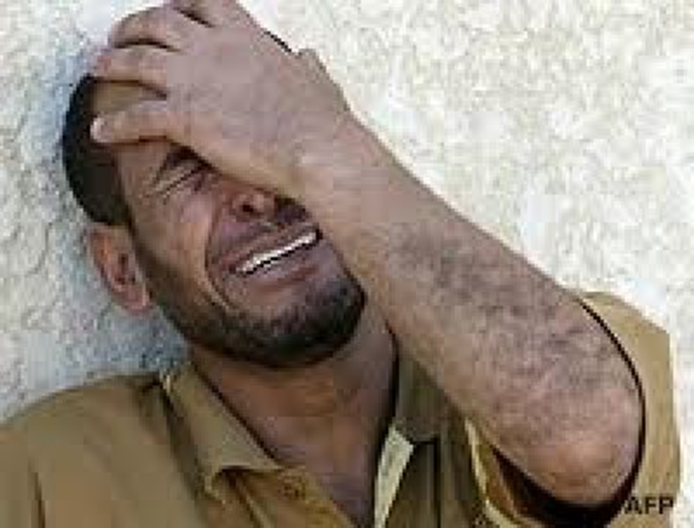
Vulnerabilidad y malestar producen CRISIS . Las crisis son oportunidades para crecer, para encontrar un sentido a la vida, para replantearse la vida.

Slide 13
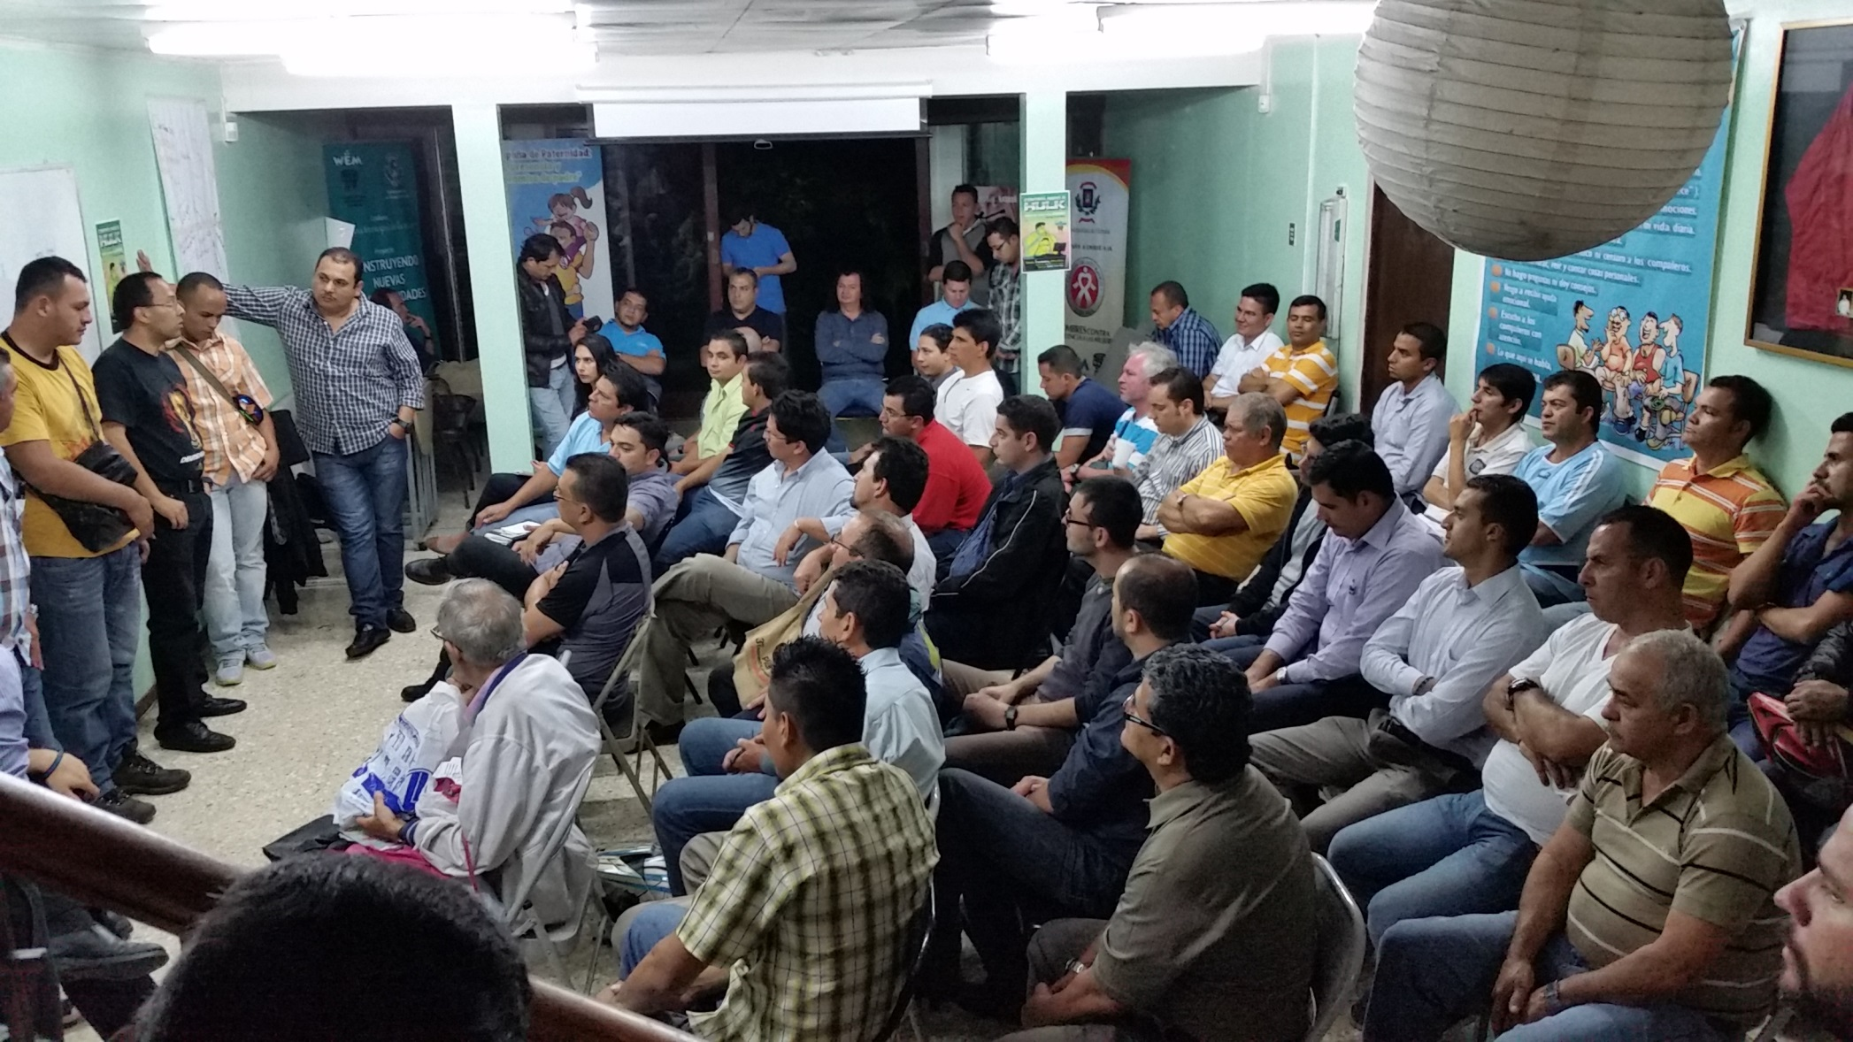

Slide 14
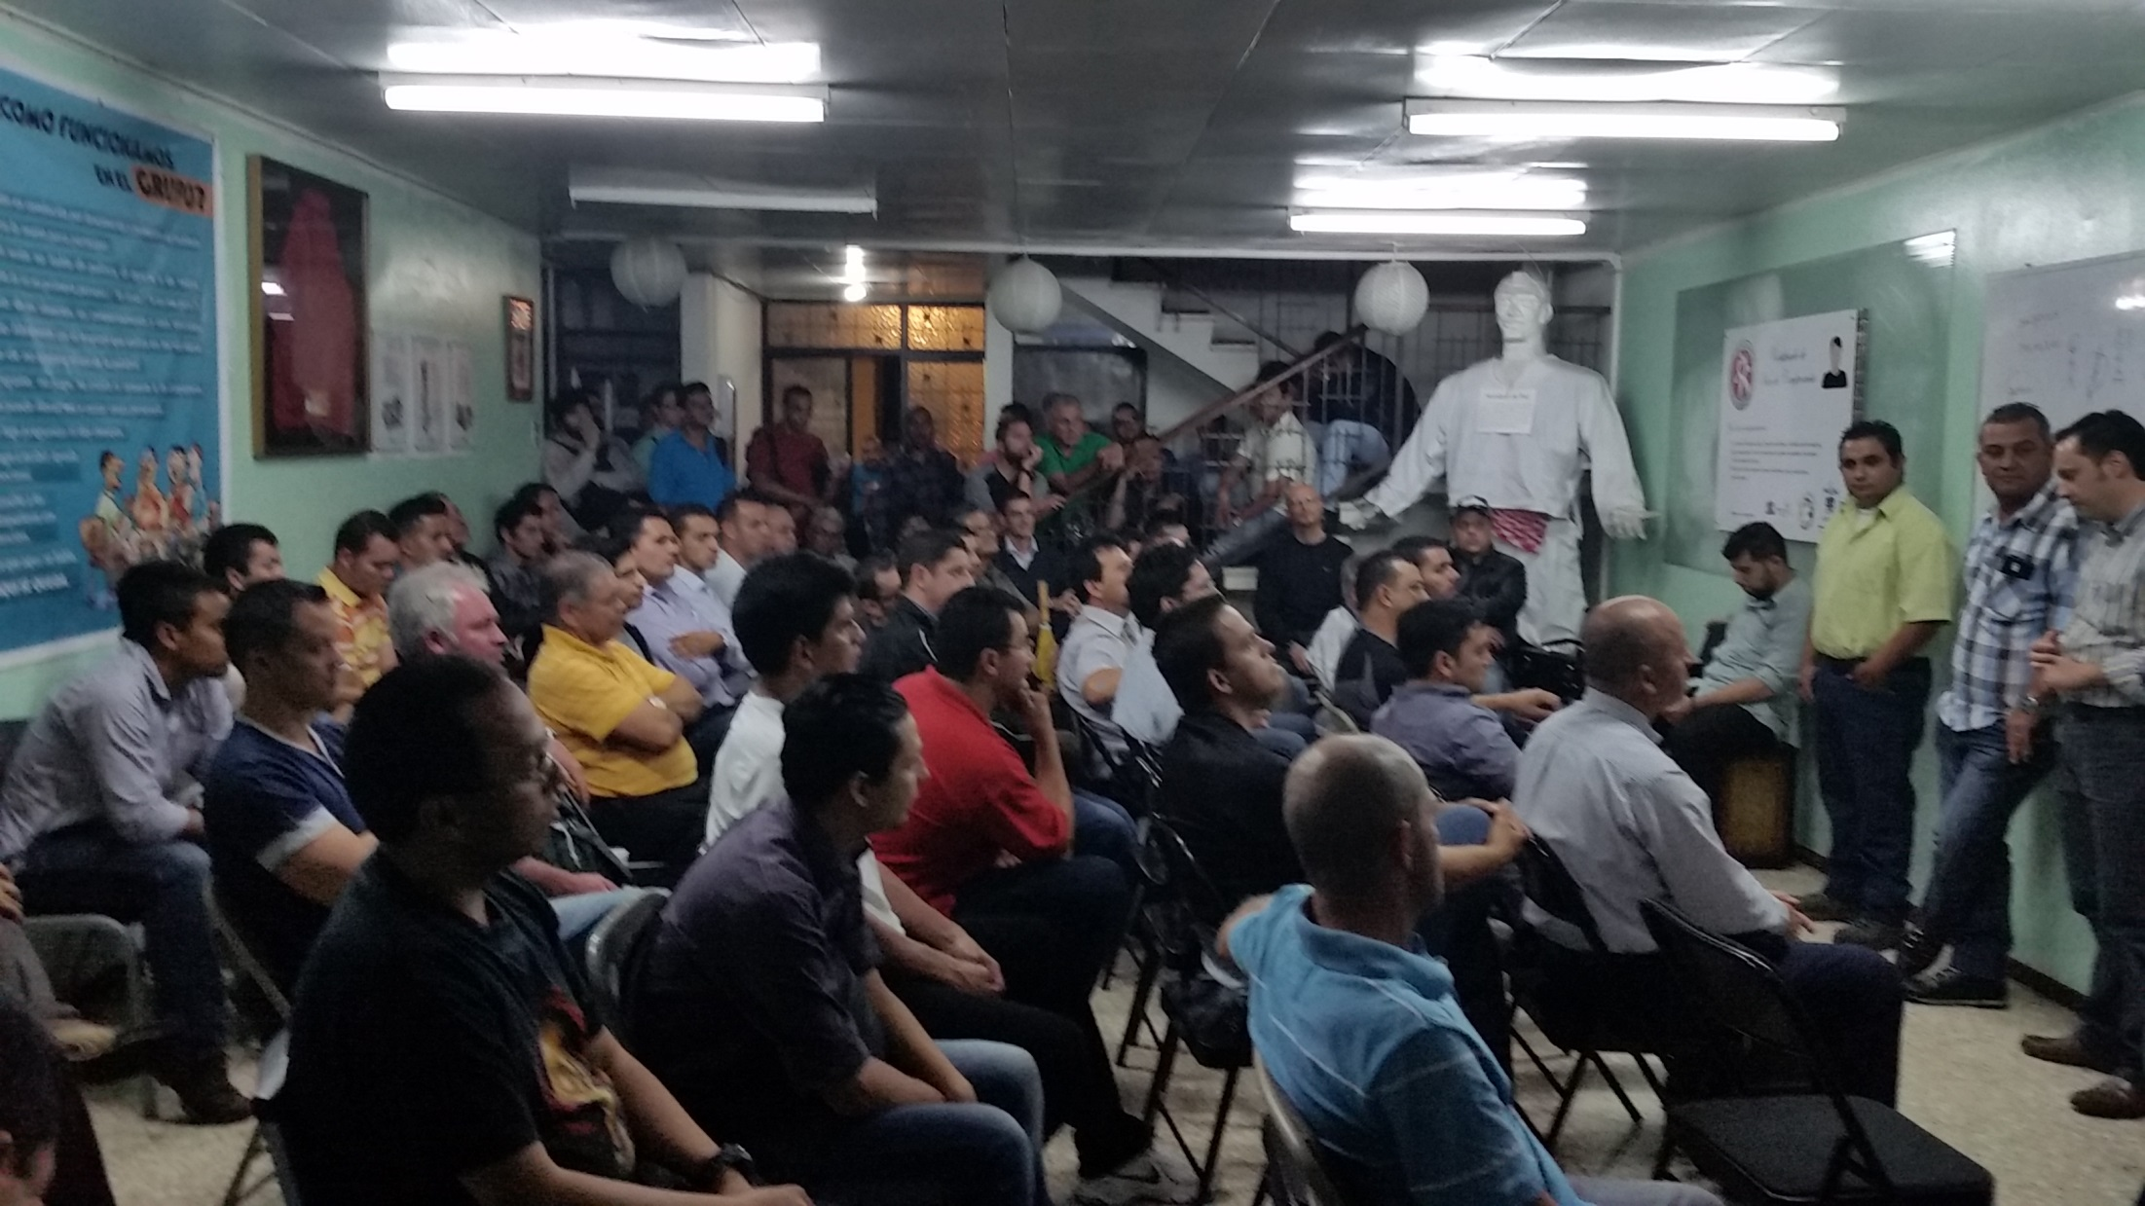

Slide 15
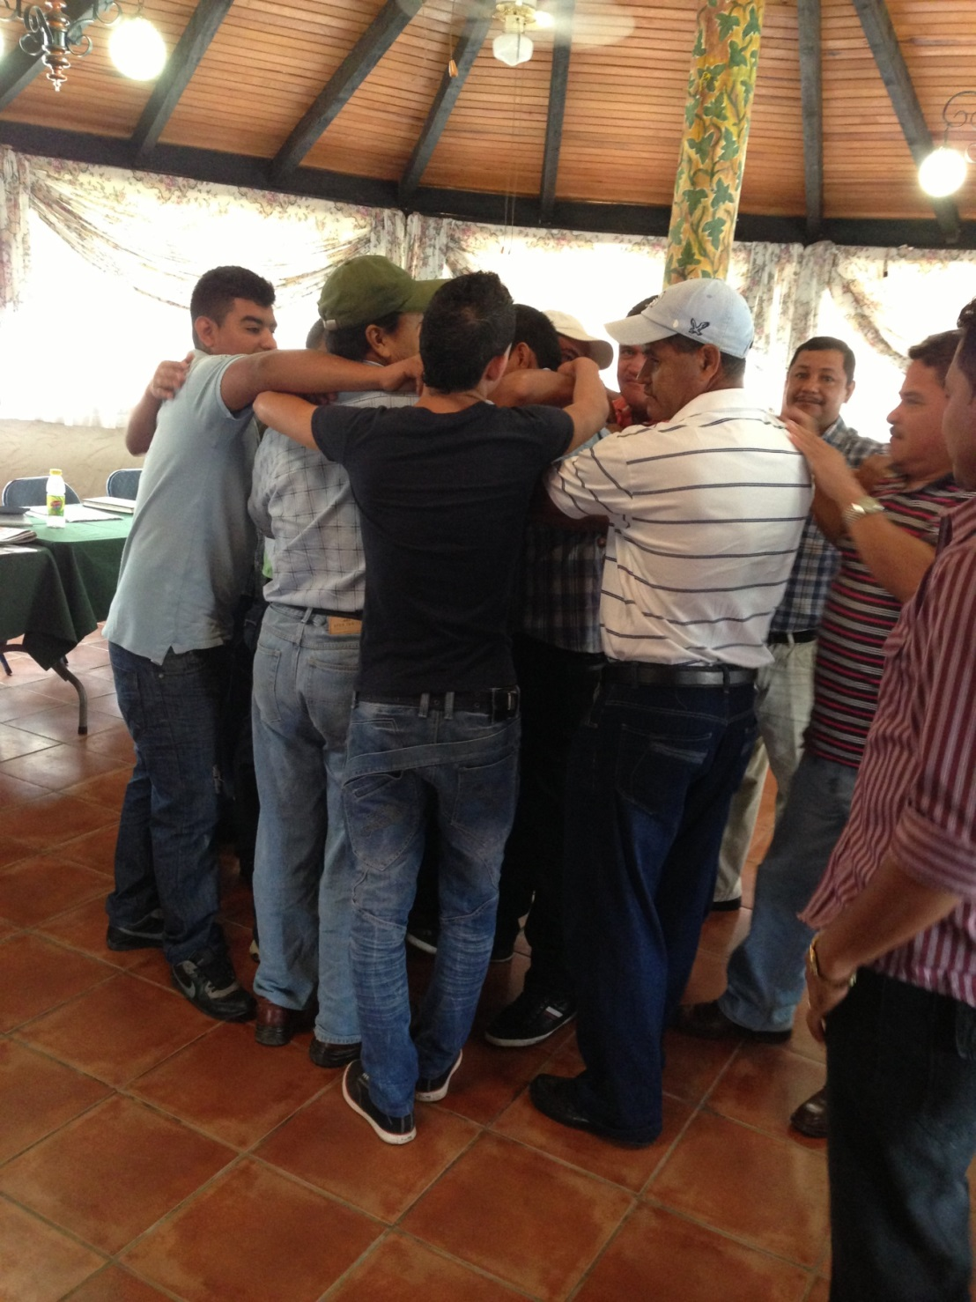
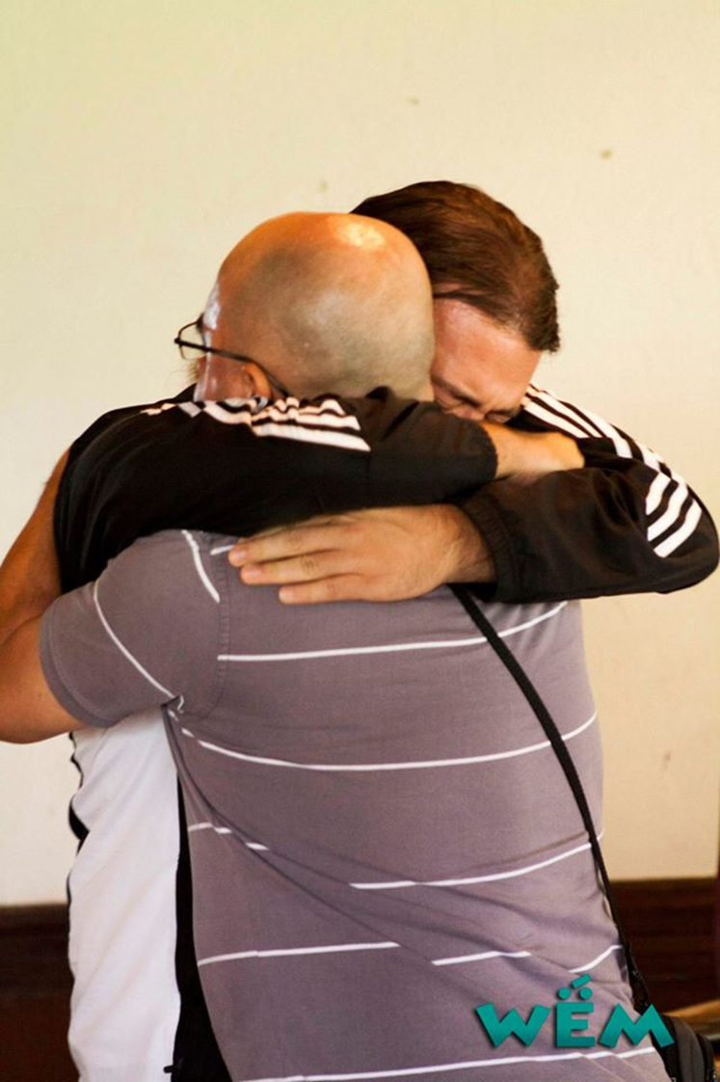

Slide 16
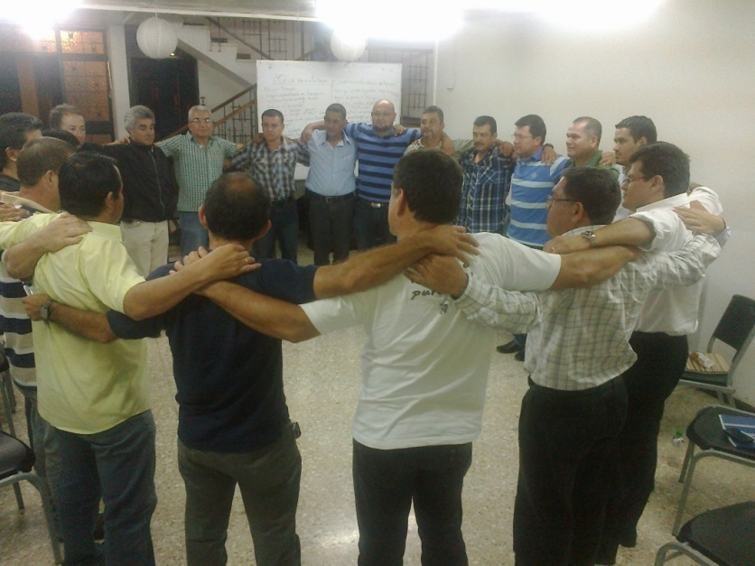

Slide 17
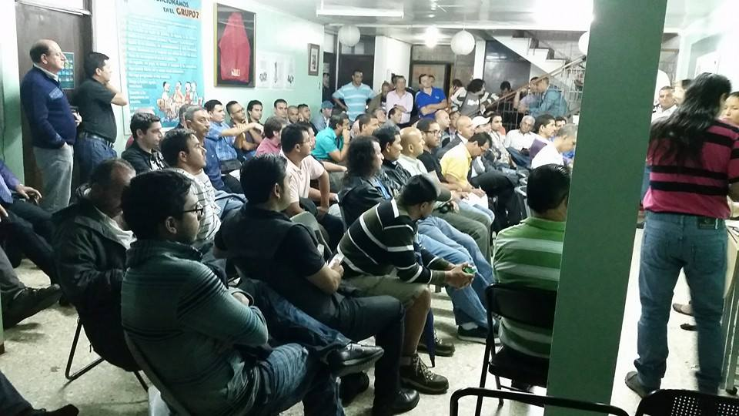

Slide 18
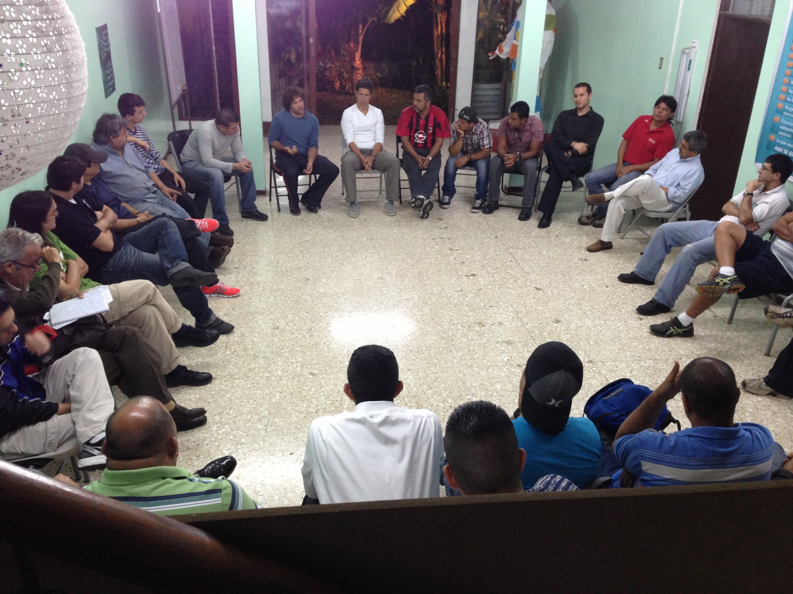

Slide 19
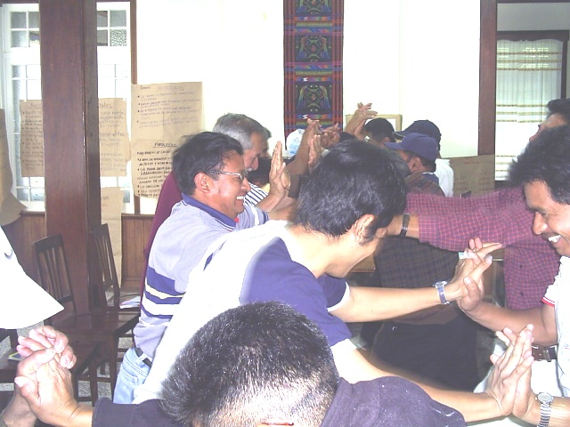
Se trabaja el cuerpo y la energía
Para que los hombre entren en contacto con ellos mismos (movimientos expresivos, respiración, imaginación, esculturas) para que eliminen los bloqueos energéticos

Slide 20
LOS PROMOTORES
Hombres que han pasado por todo el proceso y ahora ellos desean apoyar a otros hombres .
Reciben un entrenamiento especial en primeros auxilios para hombres.
Algunos forman brigadas comunitarias.

Slide 22
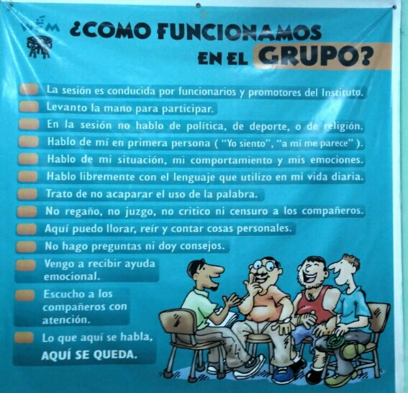
Reglas

Slide 23
Acerca de la intimidad (cómo la vemos desde el método)
No basta con recibir talleres de sensibilización. Es necesario que los hombres se revisen “por dentro”
Tiene que ver con el mundo privado y la subjetividad
Emociones, recuerdos, vivencias, historia temprana, vínculos primarios
Desde las teorías pisocosiales contemporáneas (Gidens, Gergens, Smith), la intimidad es también un asunto político y sociohistórico.
Lo personal y lo íntimo son también asuntos políticos
Deben vincularse con el cuestionamiento y renuncia al poder patriarcal.

Slide 24
Otras características del método
Enfoques
Actitudes y valores
Comunitario
Ecológico
De género
Intergeneracional
De diversidades
De derechos humanos
De cultura de paz
Espíritu de servicio
Amabilidad, empatía y apertura al usuario/a
Honestidad
Solidaridad
Trabajo en equipo
Firmeza y asertividad en el marco ideológico

Slide 25
Resultados
Se ha construido un sistema de PME para monitorear y evaluar.
El modelo aporta en disminuir conducta machista y violencia.
Aumentan indicadores de masculinidades positivas (comunicación adecuada, cuido y corresponsabilidad, expresión de emociones, vivencia responsable de la sexualidad, disminución de algunos micromachismos y homofobia)

